Slide 1

FOSS4G
Free & Open Source Software for Geospatial
2015.10.9 TOKYO
~ Cesium ~
ハンズオン Cesium入門 kmlをCesiumへ
NPO法人 伊能社中 西林 直哉 山内 啓之

Slide 2
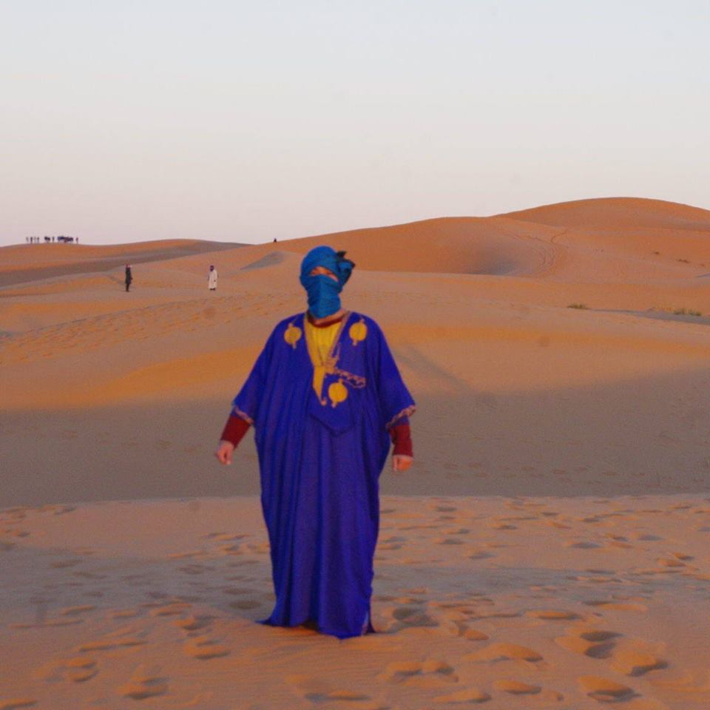
～自己紹介～
西林 直哉 ( Nishibayashi Naoya )
大阪出身
NPO法人伊能社中
＆
環境コンサルタント
地図がすき
民族衣装も好き

Slide 3

まず、
GitHubのアカウント
GitHubクライアントソフト
をもっていない人
⇒GameOver
お帰りください

Slide 4
こちらのサイトを参考に、
アカウントの作成とソフトをダウンロードしてください
http://kawaidesu.hatenablog.com/entry/2014/06/28/092347
※ アカウント登録メールの認証をしてない方は、認証をお願いします。

Slide 5

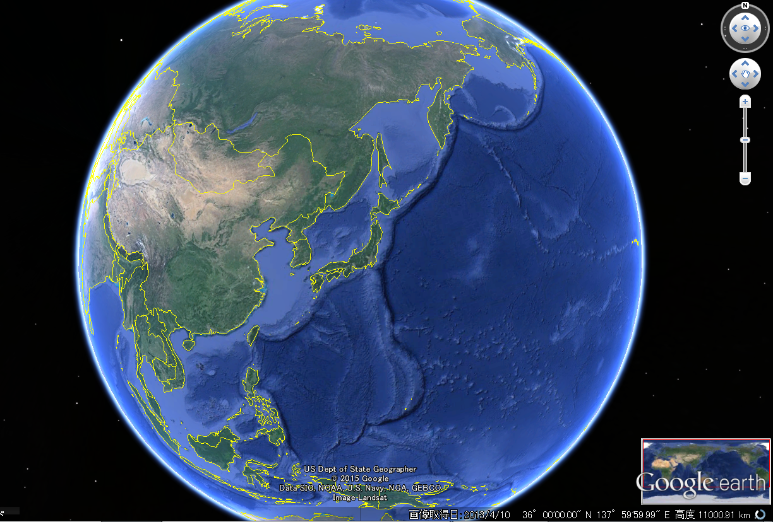
誰もが楽しめる地球儀
～Google Earth～

Slide 6
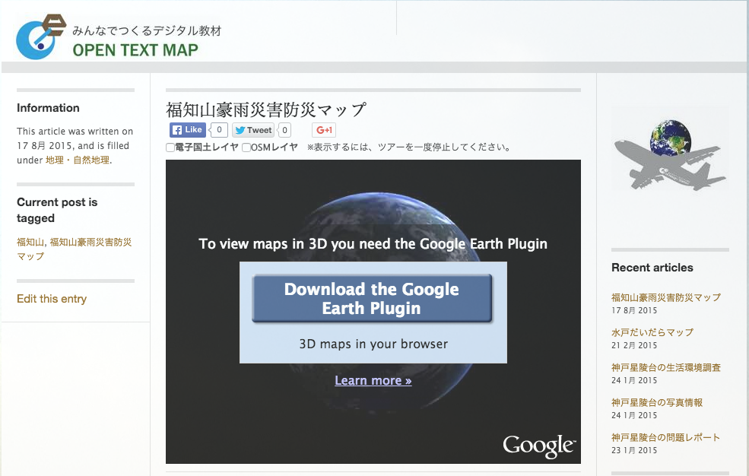
誰もが楽しめる地球儀
～Google Earth～
Google earth Proが無償となり、
高度な機能も無料で使えるようになった
・・・しかし
2015年 12月
Google Earth API廃止
Webでの3D地球儀が見れなくなる

Slide 7
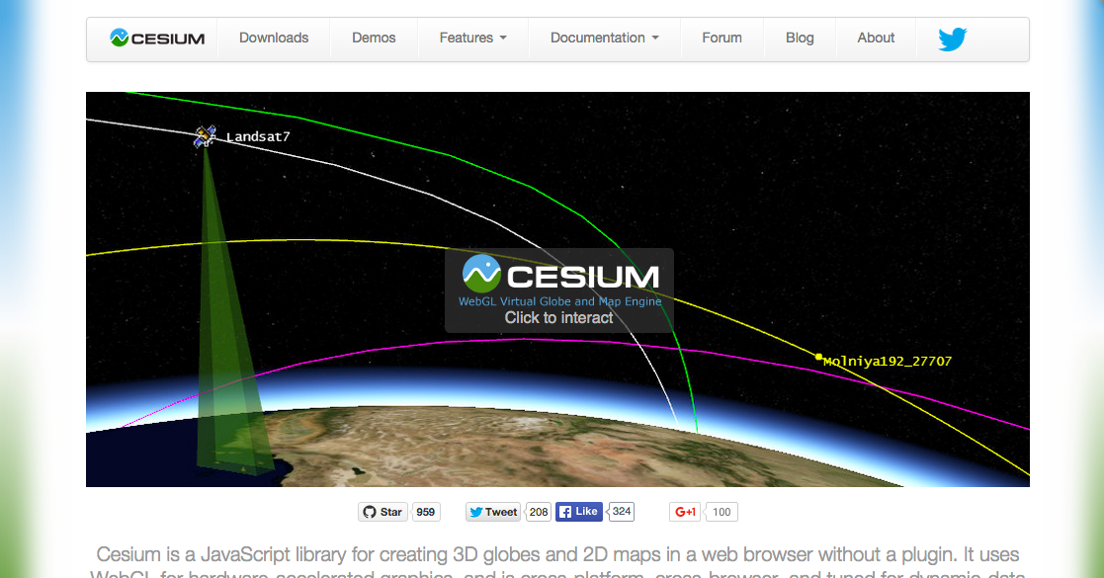
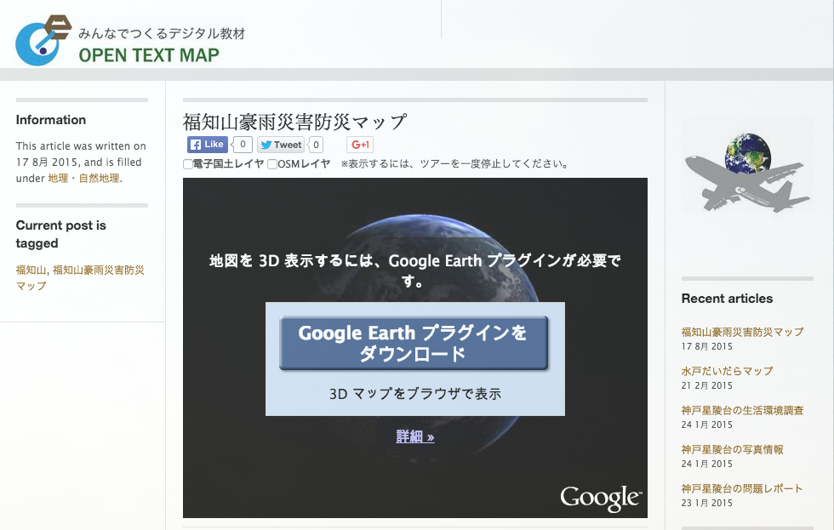
ハンズオン概要
Cesiumが注目
２０１５年１２月
Google Earth APIの廃止
3D地球儀がWeb上で使えなくなる
すでに……。
HTML5・WebGLに対応
オープンソース
GitHubで一括管理公開できる
移行する環境は整っている
ブラウザによって制限される

Slide 8


そこでCesium

Slide 9


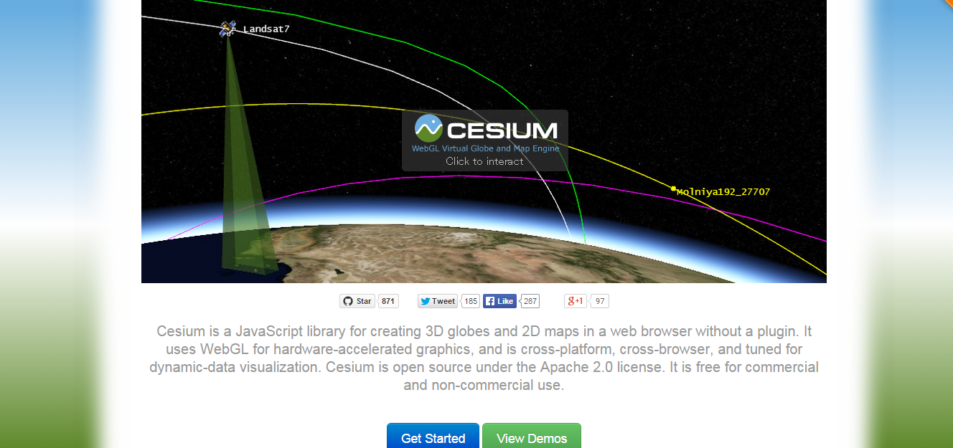
Cesiumとは
Web GLを利用して、高度な3D表現が可能
プラグインなしでwebでGoogleEarthのような地図が使える
平面⇔球体表現が自由
そして・・・
オープンソースである
ふむ
ふむ。
なにかと便利でGoogleEarthからCesiumへと移行する動きがみられる

Slide 10
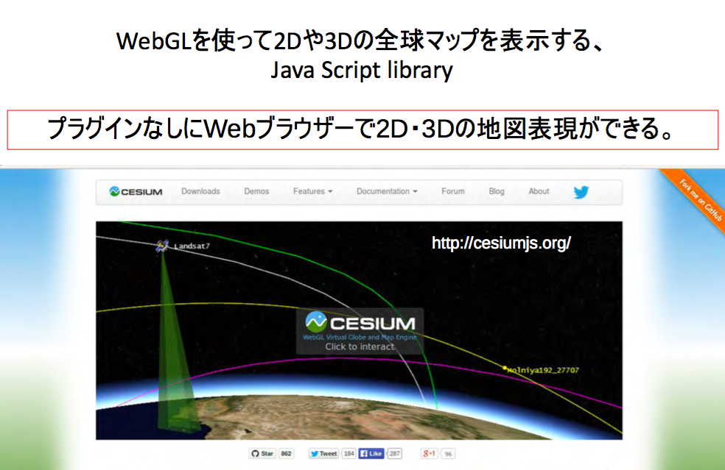
http://cesiumjs.org/index.html

Slide 11
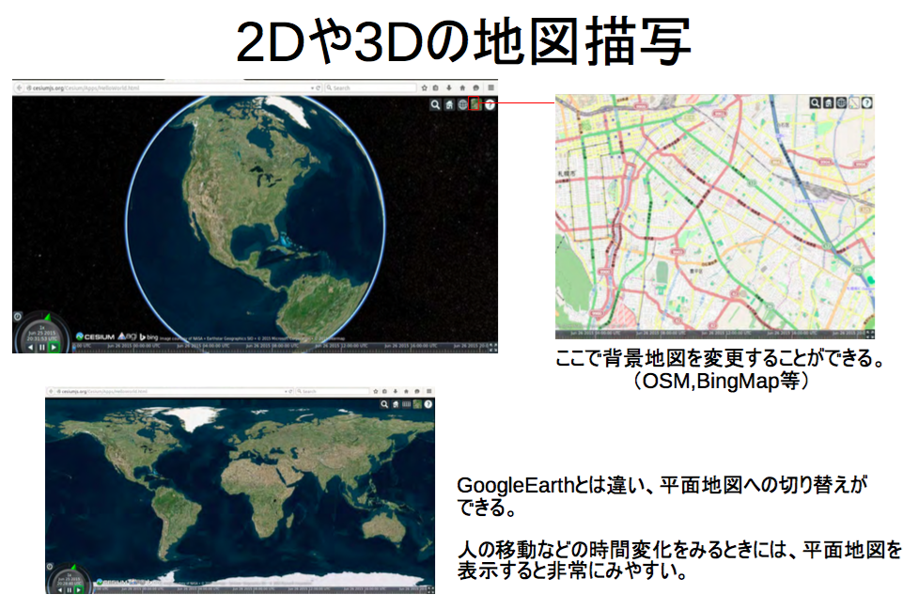
http://cesiumjs.org/Cesium/Apps/HelloWorld.html

Slide 12
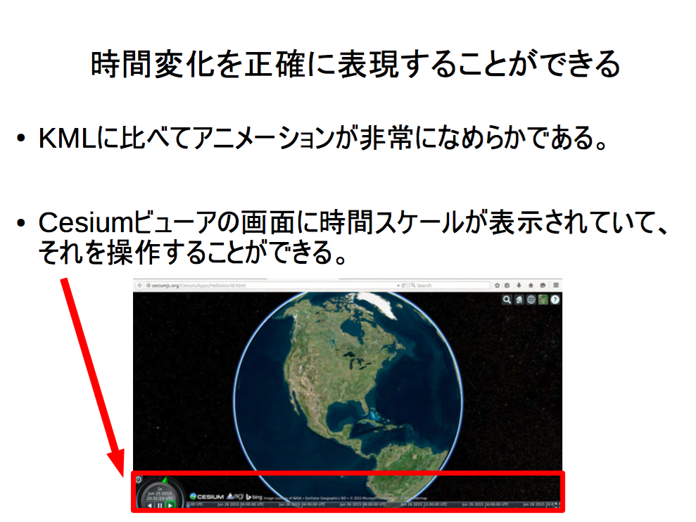

Slide 13
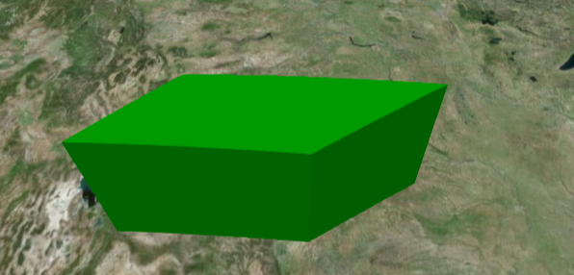
とはいえ、 GoogleEarthのほうが使い勝手が良い点も
たとえば、このようなポリゴンを書きたいとき・・・

Slide 14
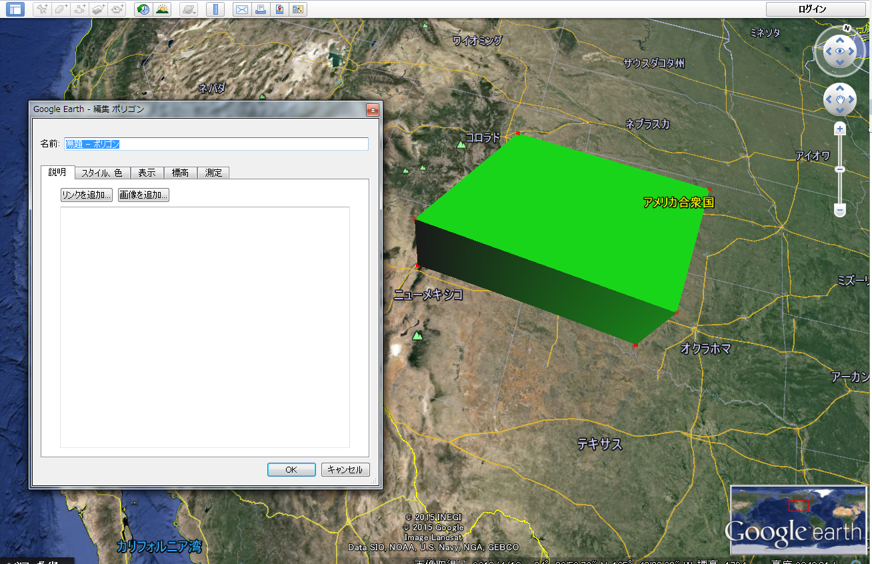
Google Earthなら
ポリゴン作成のアイコンをクリックして、ポチポチするだけで視覚的に作成できる

Slide 15
Cesiumだと
var Polygon = viewer.entities;
Polygon.add({
name : 'Polygon',
polygon : {
hierarchy : Cesium.Cartesian3.fromDegreesArray([-108.0, 42.0,
-100.0, 42.0,
-104.0, 40.0,
-111.0,40.0]),
extrudedHeight: 500000.0,
material : Cesium.Color.GREEN
}
});

Slide 16

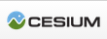

安心してください
Kmlデータをcesiumに読み込ませることも可能
Cesium上で直接点･占･面を各方法
Googleearthで点･占･面を作ってそれを読み込ませる方法
（ハンズオン内でやります）

Slide 17




ところで、Cesiumの内容はJavaScriptで記載
Webブラウザでそのスクリプトを読み込む
そのjavaScriptをウェブブラウザで読み込む
JavescriptにCesiumの表示や、kmlの読み込み命令文を記入
CesiumはWeb GL を用いたWebGIS
表示にはウェブサーバーを介する必要がある
そのため、それらをGitHubにアップする

Slide 18
2.GitHub

Slide 19

Git
プログラムソースなどの変更履歴を管理するバージョン管理システム
GitHub
ソフトウェアバージョン管理にすぐれている、共有ウェブサービス
⇒コードを共有・公開できる

Slide 20




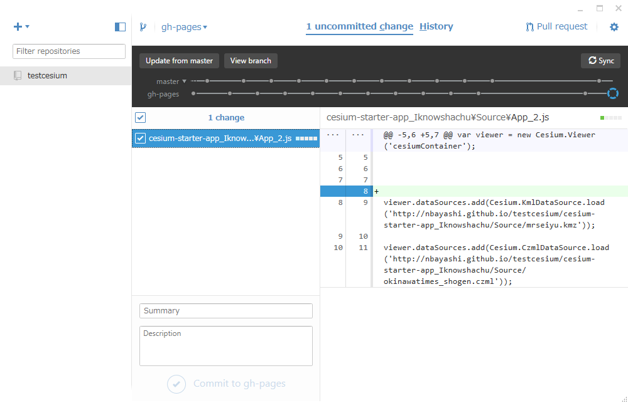

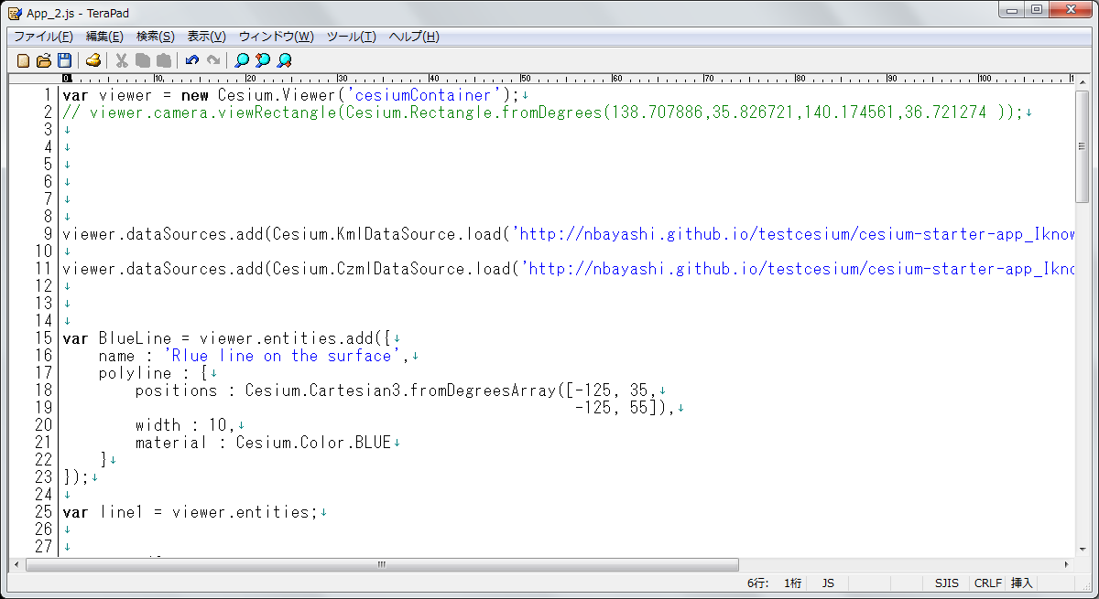


Slide 21
本日のタスクフロー
1. Cesiumとは？
2. Git hubとは？
3.実践〜Cesium + GitHub で地図を表示しましょう〜
・GitHubの使い方(GitHubでリポジトリ作成)
・CesiumのデータをGitHubにアップ
・App.jsの操作（Cesiumの表示）
・Cesiumで点線面を書いてみる
・kmlをCesiumで表示（kmlを作成してから）
4.習うより慣れろのコーナー

Slide 22
3.実践

Slide 23
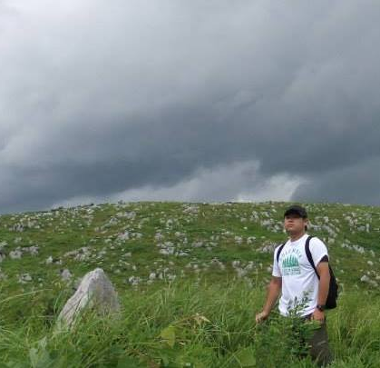
～自己紹介～
山内 啓之 ( Yamauchi Hiroyuki )
静岡県出身
NPO法人伊能社中
＆
大学研究員
フィールドワークがすき
千葉県在住

Slide 24
① GitHubを使う

Slide 25
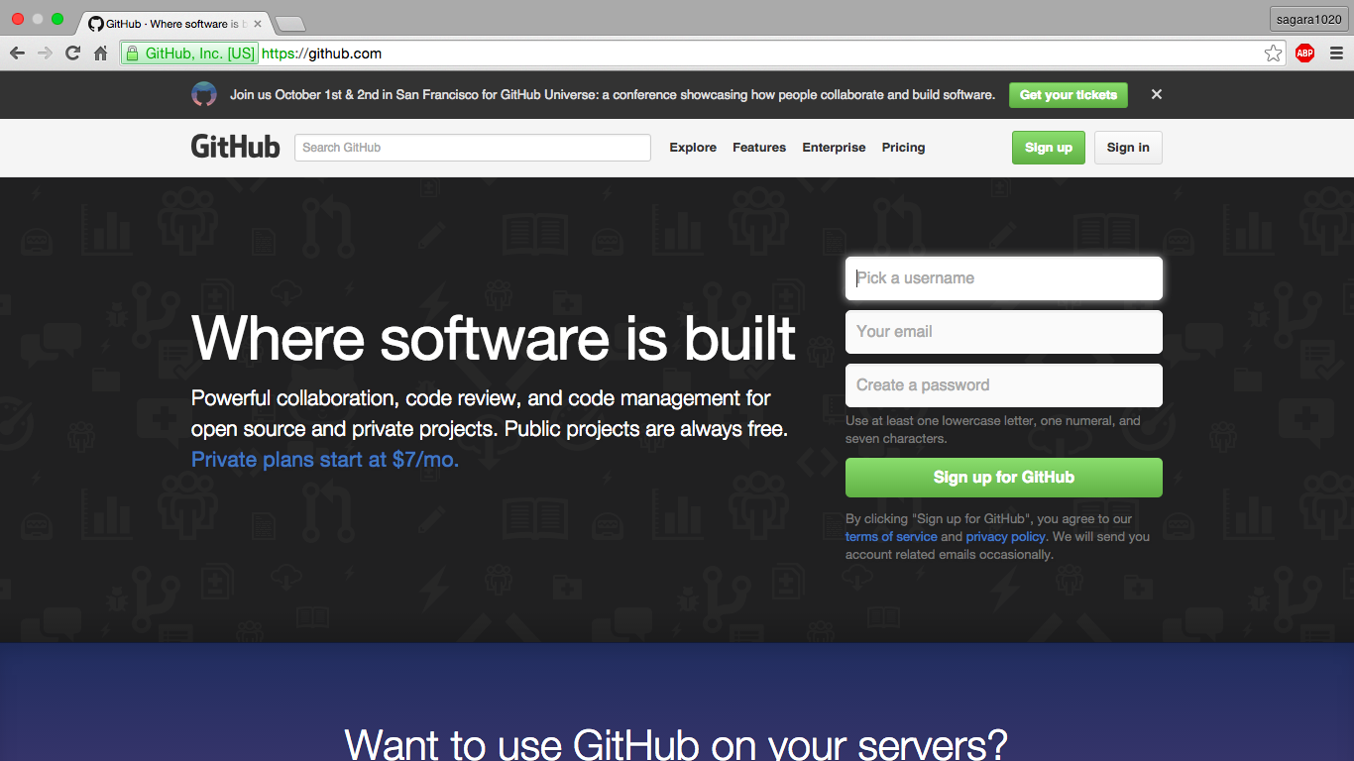
GitHubにSign Inする

Slide 26
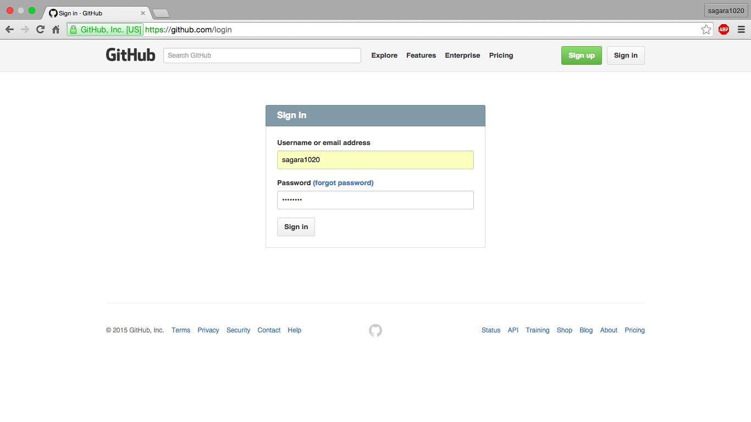
user name(or email address） とパスワードを入力する

Slide 27
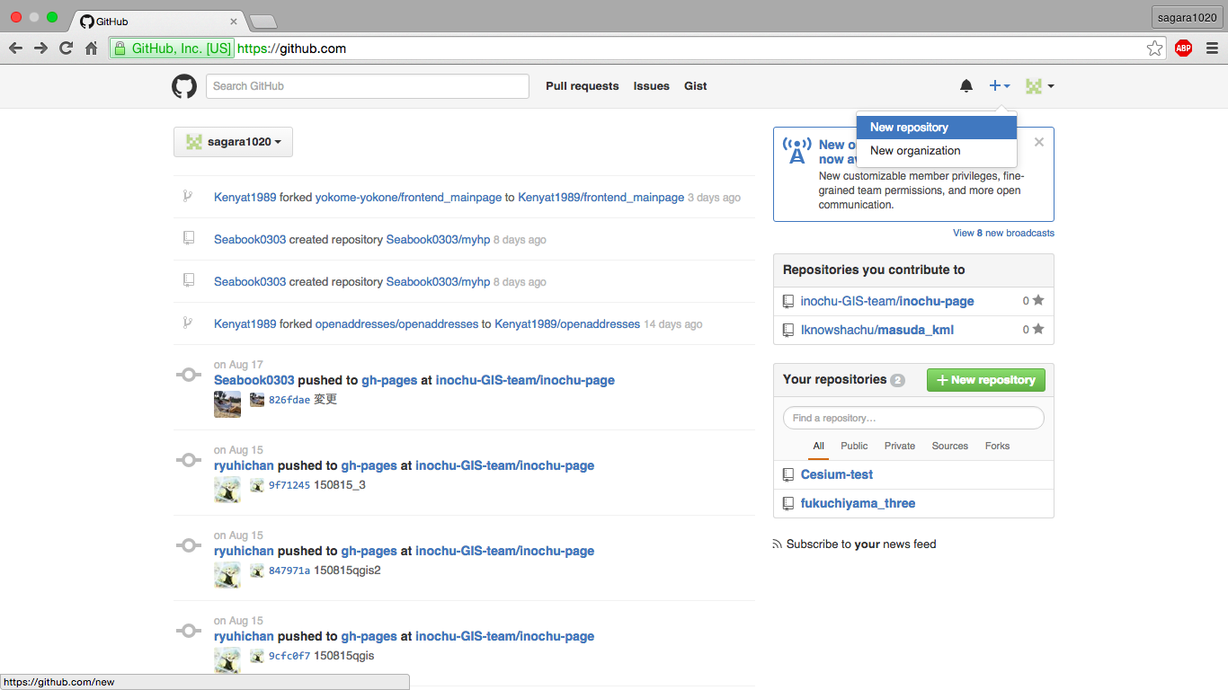
GitHubにログインしたら、➕ ボタンから「New repository」を作成する

Slide 28
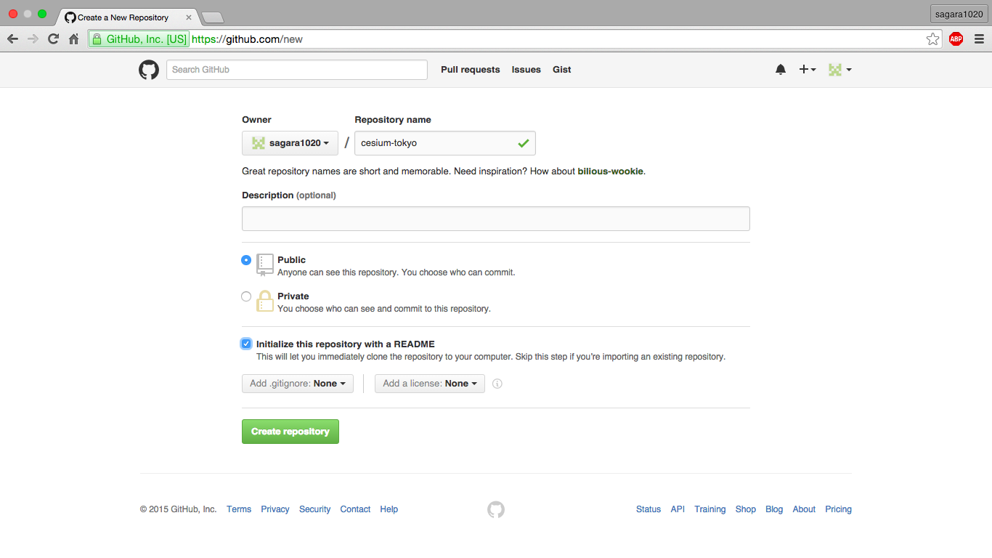
Repository nameを入力し、READMEをチェックし、「Create Repository」をクリック

Slide 29
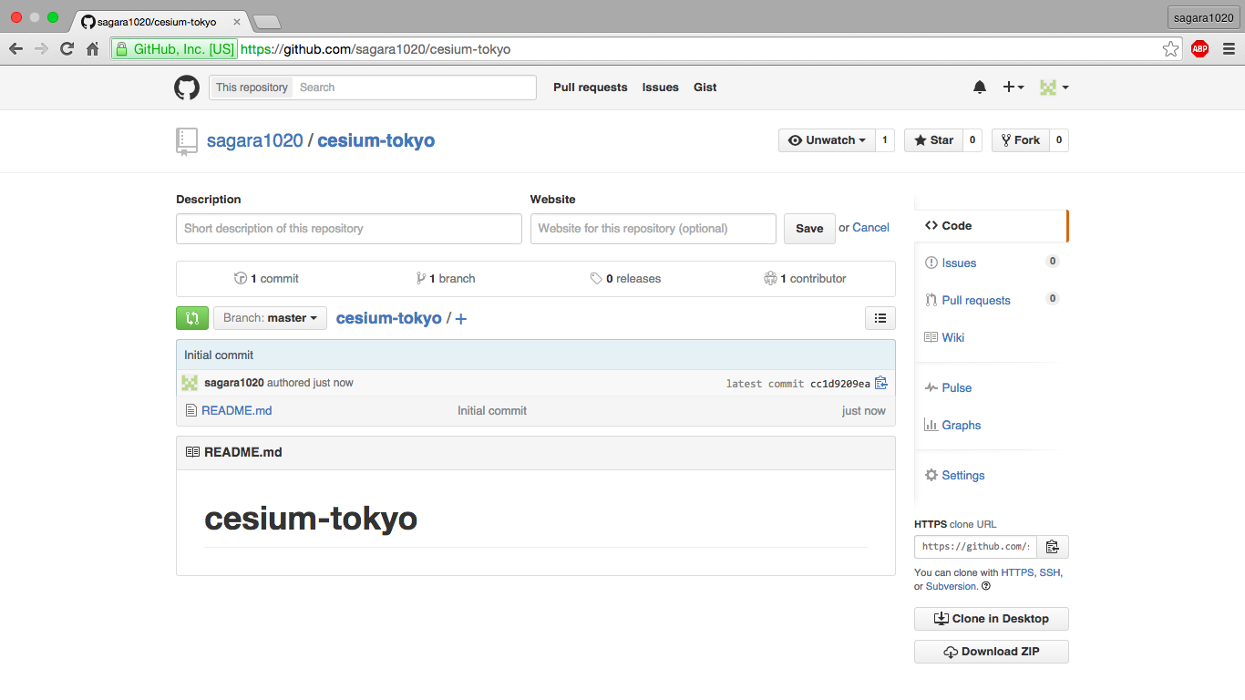
Repositoryの設定（Settings）をクリックする

Slide 30
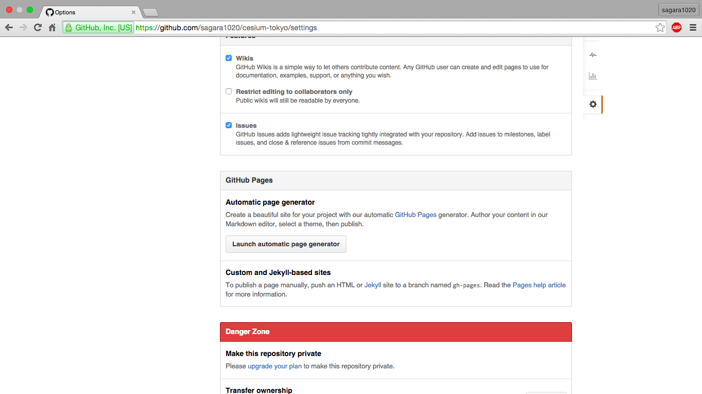
「Launch automatic page generator」 をクリックする
Notes:
Launch automatic page generator

Slide 31
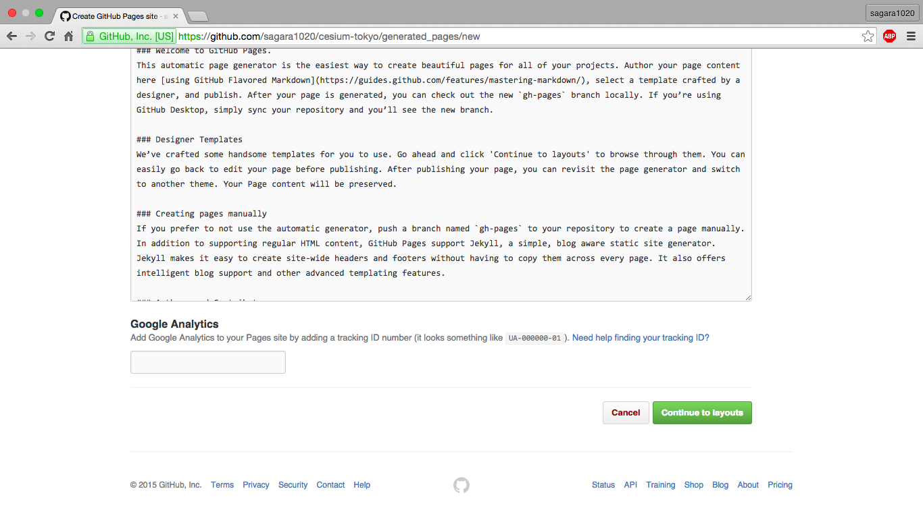
「Continue to layouts」 をクリックする

Slide 32
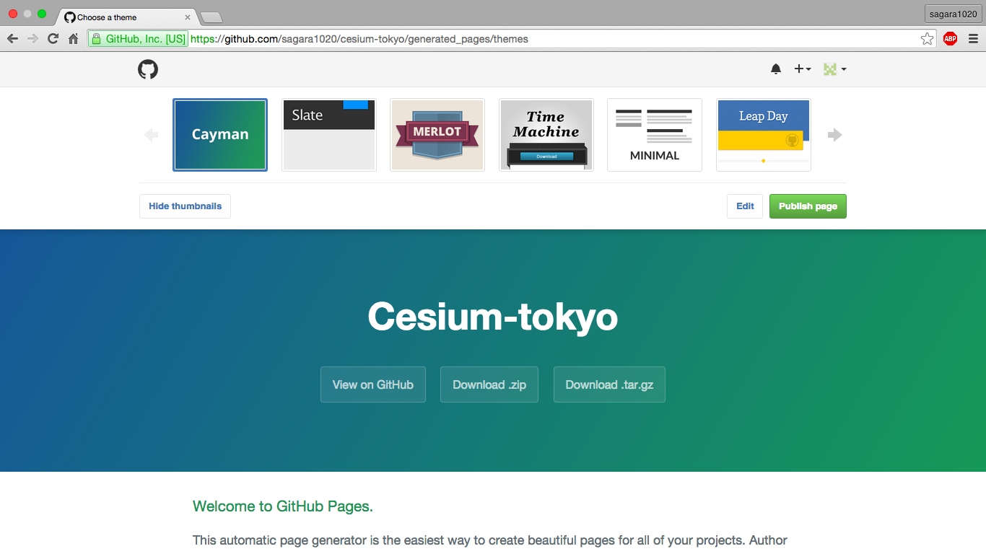
「Publish page」をクリックする

Slide 33
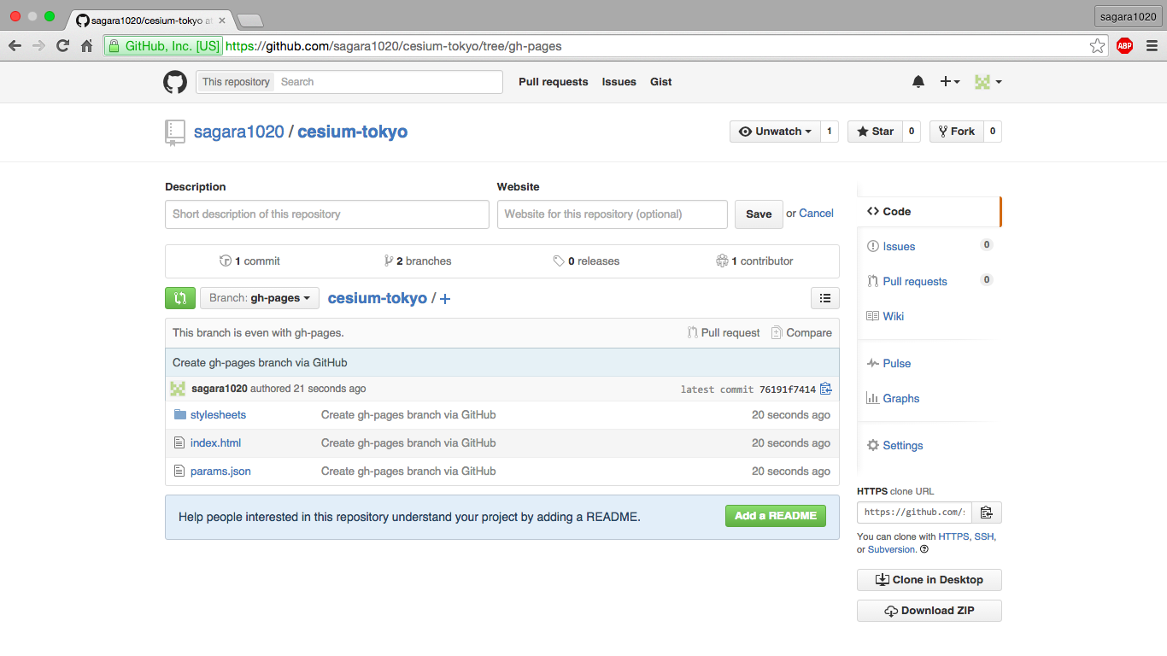
「gh-pages」ができているか確認し、切り替える

Slide 34
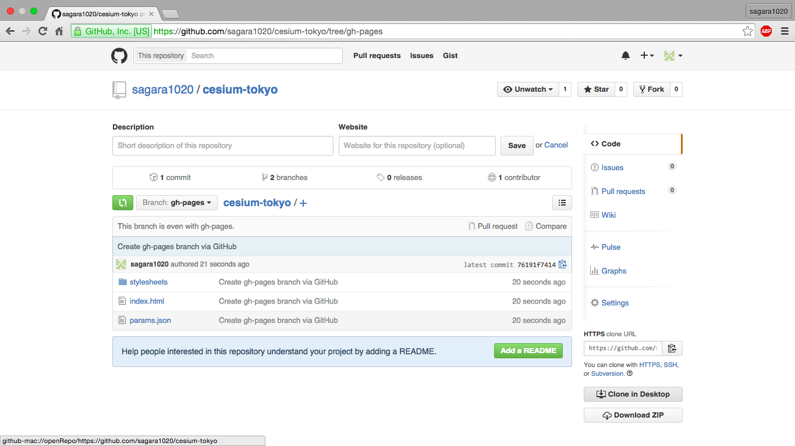
「Clone In Desktop」 をクリックし、ローカルに複製する

Slide 35
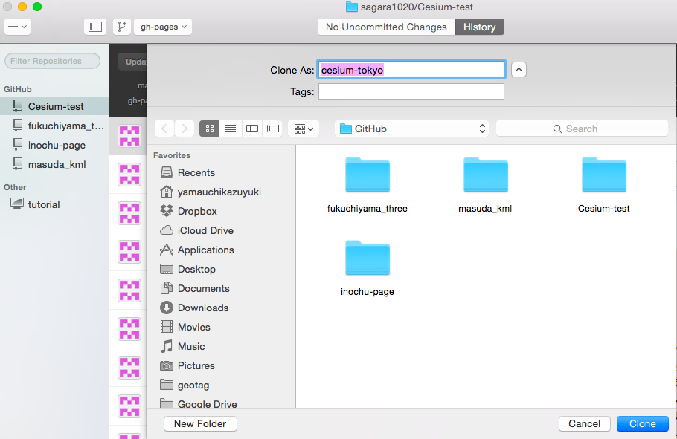
クライアントソフトが自動的に立ち上がるので、複製するディレクトリを選択する

Slide 36
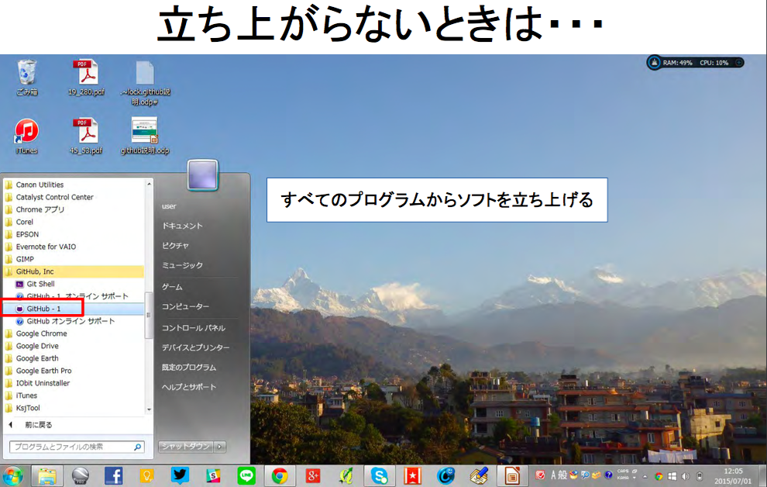

Slide 37
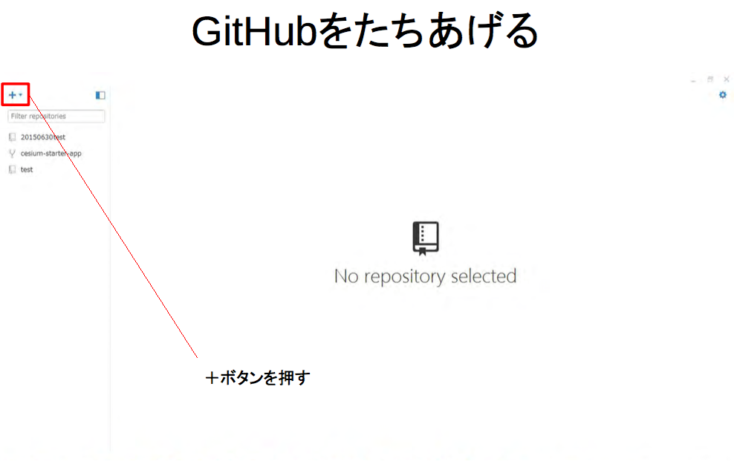

Slide 38
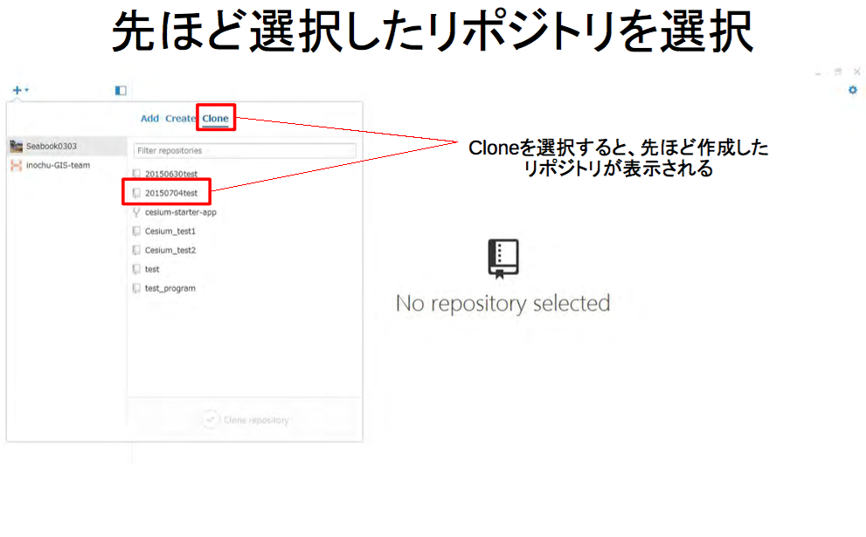

Slide 39
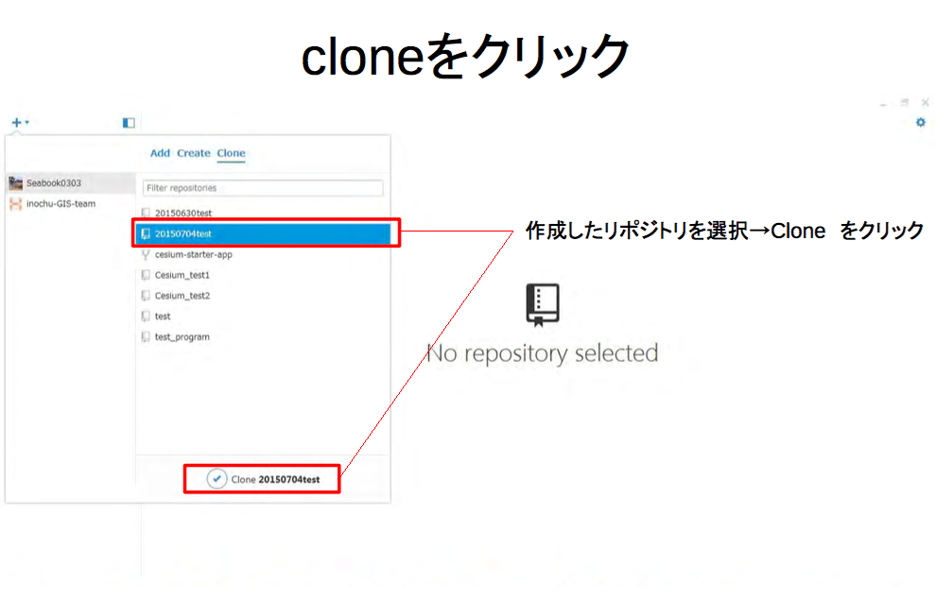

Slide 40
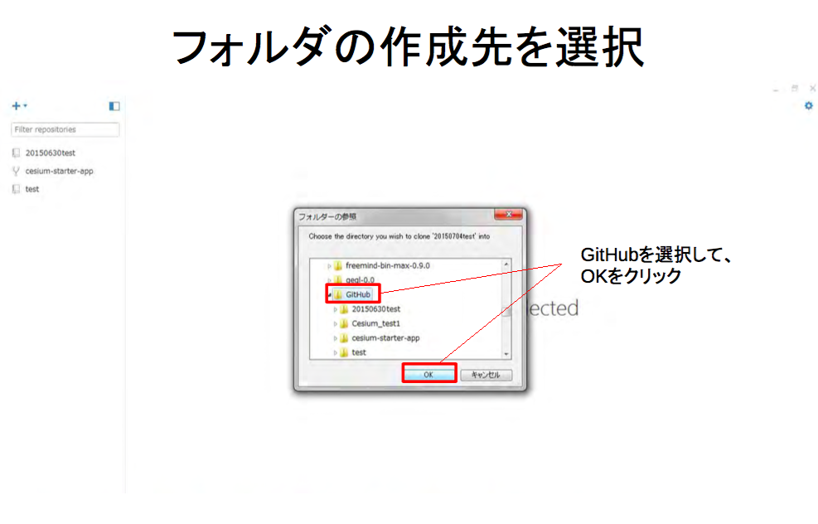

Slide 41
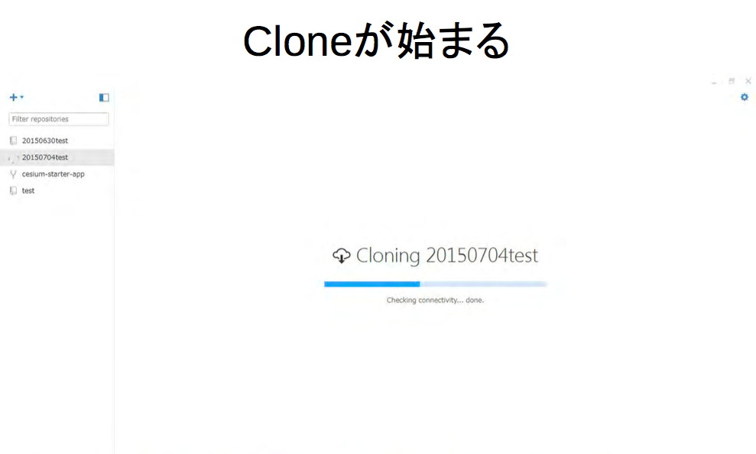

Slide 42
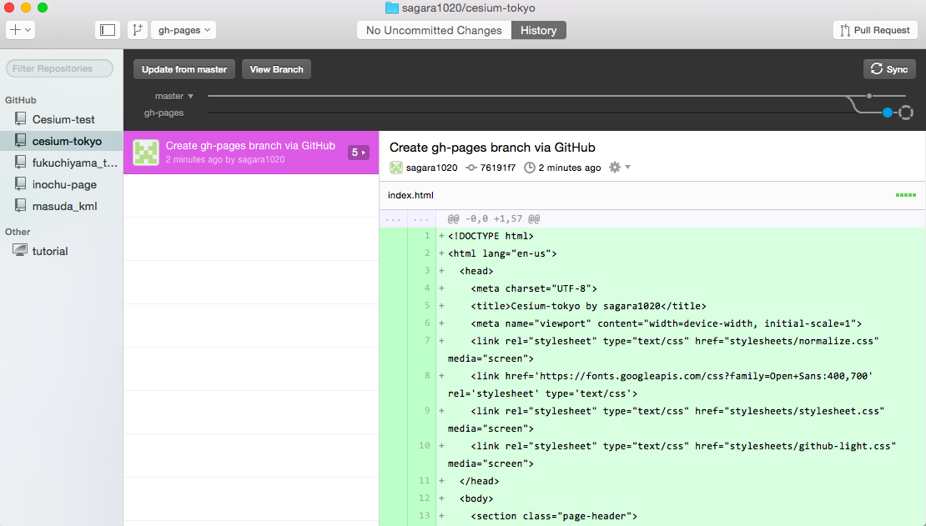
クライアントソフトに追加されたことを確認し、masterからgh-pagesに切り替える

Slide 43
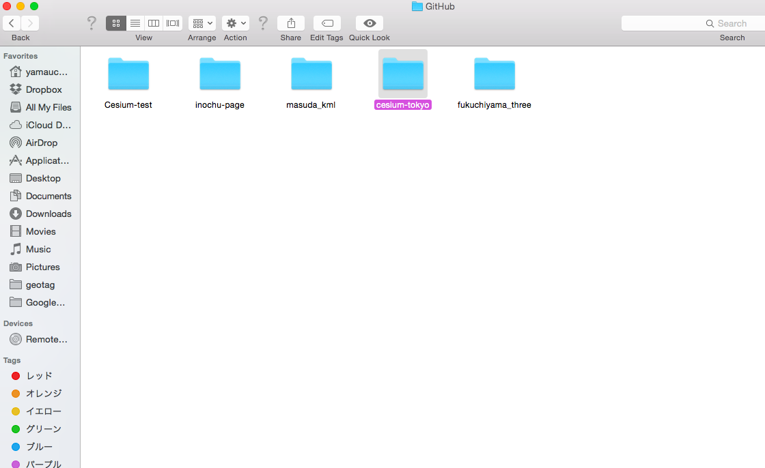
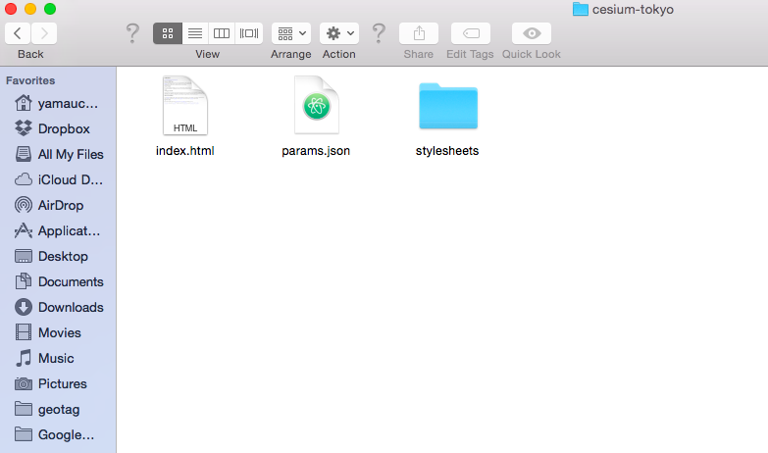
リポジトリを複製したディレクトリを開き、中身を確認する

Slide 44
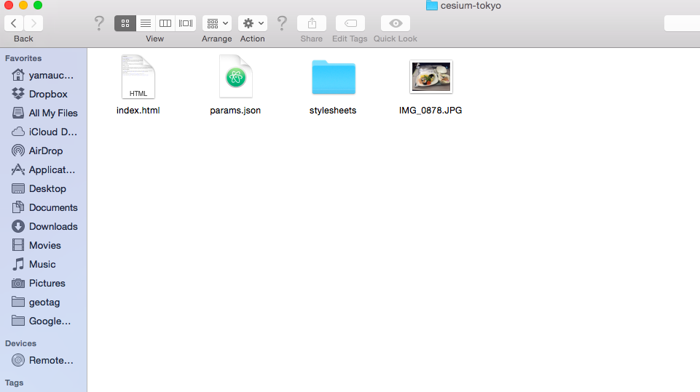
写真を追加し、ディレクトリの編集結果がクライアントソフトと連動しているのを確認する

Slide 45
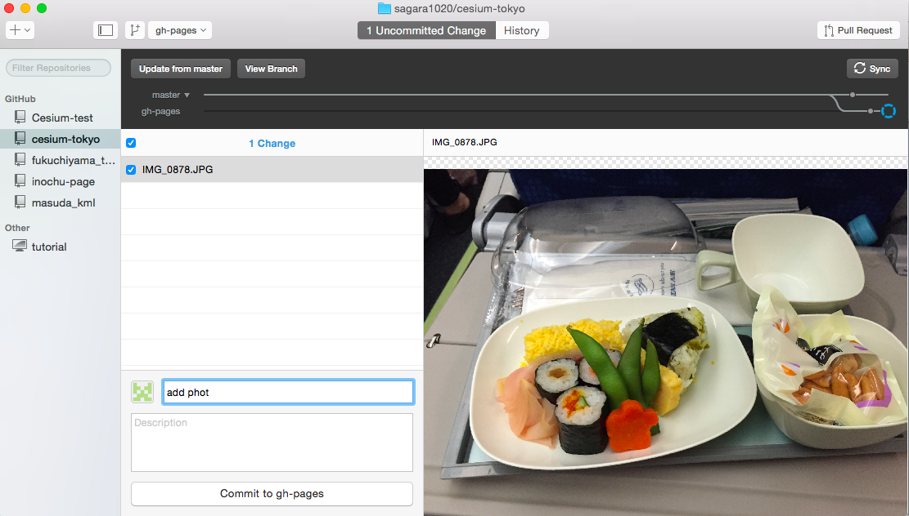
編集タイトルと説明を記入し、「Commit to gh-pages」をクリックする

Slide 46
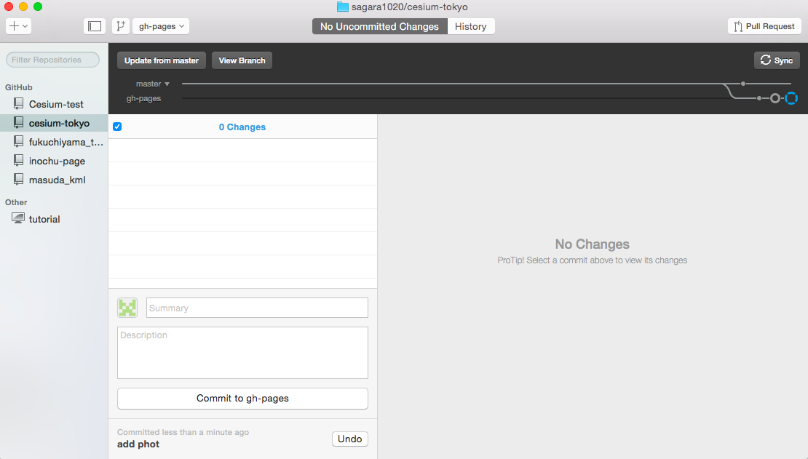
「Sync」 をクリックし、編集をGitHubにアップロードする

Slide 47
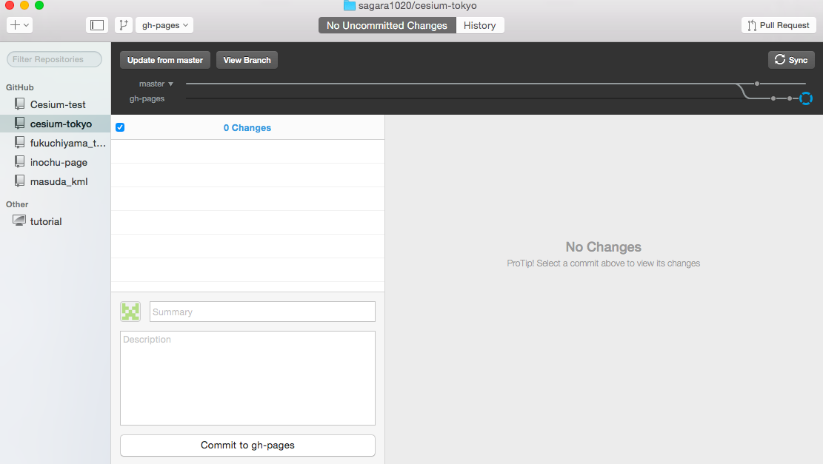
編集がGitHubにアップロードされた

Slide 48
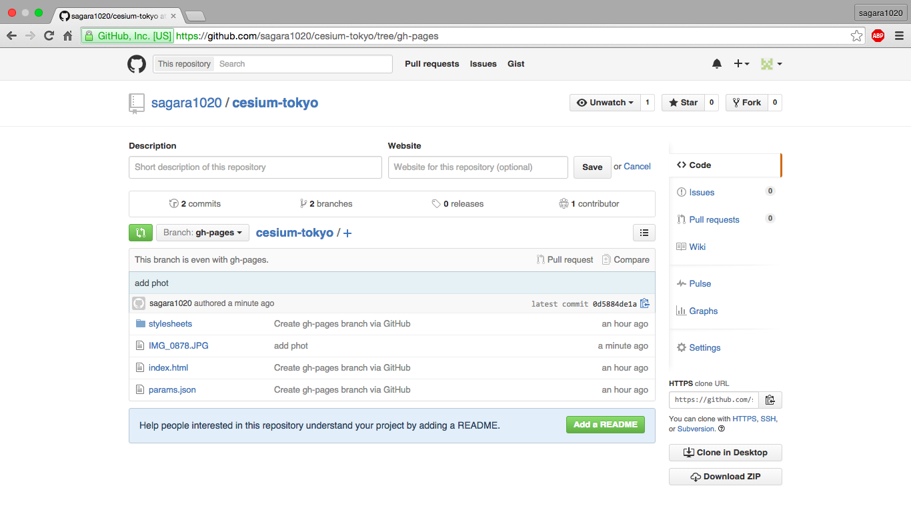
GitHubにアクセスし、画像が追加されていることを確認し、Settingsをクリックする

Slide 49
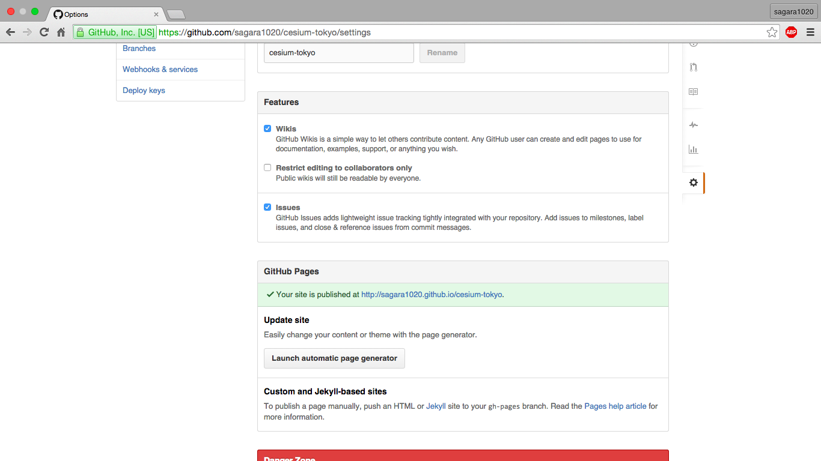
アドレスをコピーし、画像のタイトルと拡張子をつけ、Webブラウザで検索する

Slide 50
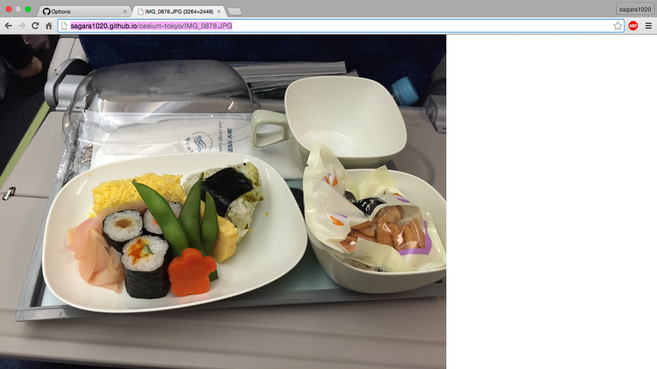
http://sagara1020.github.io/cesium-tokyo/IMG_0878.JPG
Webに画像がアップロードされていることを確認する

Slide 51
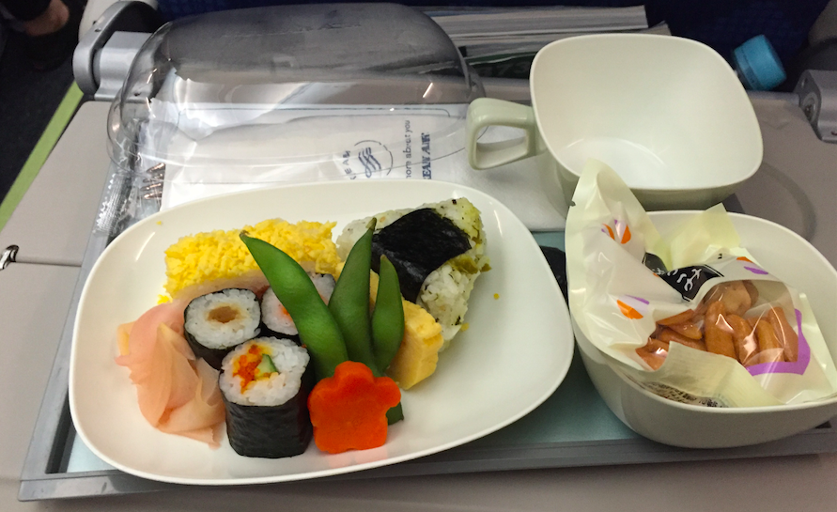
①の要点
ローカルフォルダーに追加したものが
クライアントソフトを通じて
GitHubにアップロードされる！

Slide 52
② GitHubにCesiumを

Slide 53
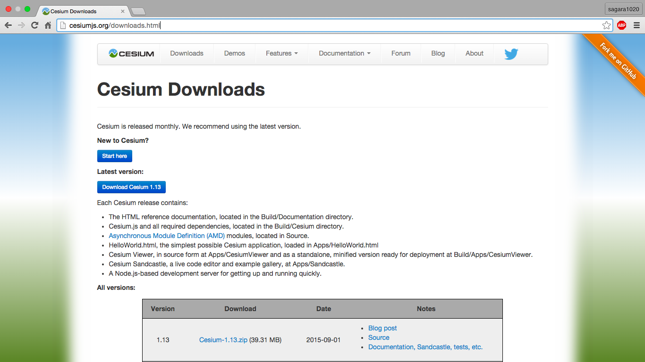
http://cesiumjs.org/downloads.html
Cesiumのホームページからダウンロードすることができる

Slide 54
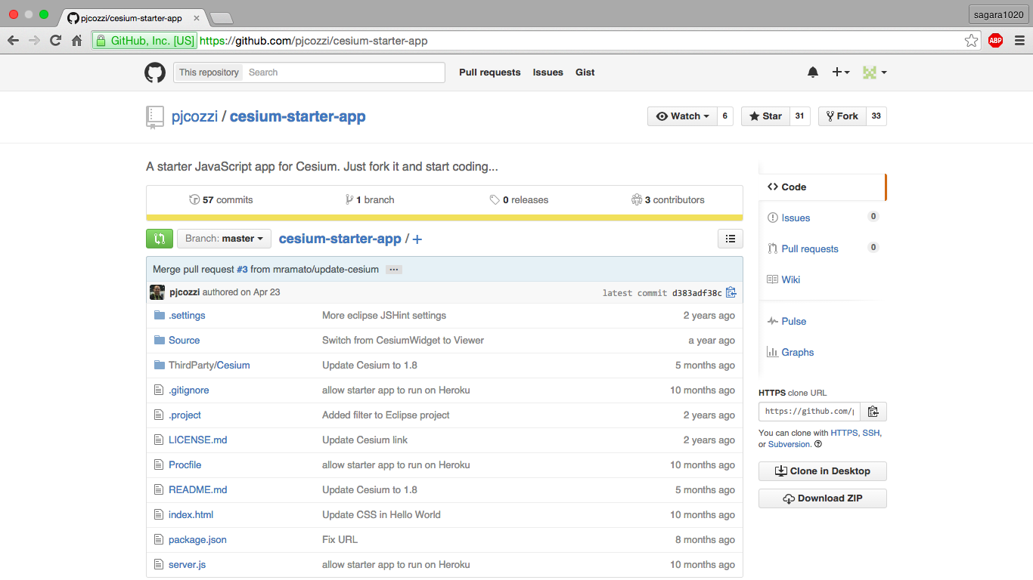
今回はこちらを利用する https://github.com/pjcozzi/cesium-starter-app
「Download ZIP」 をクリックする

Slide 55
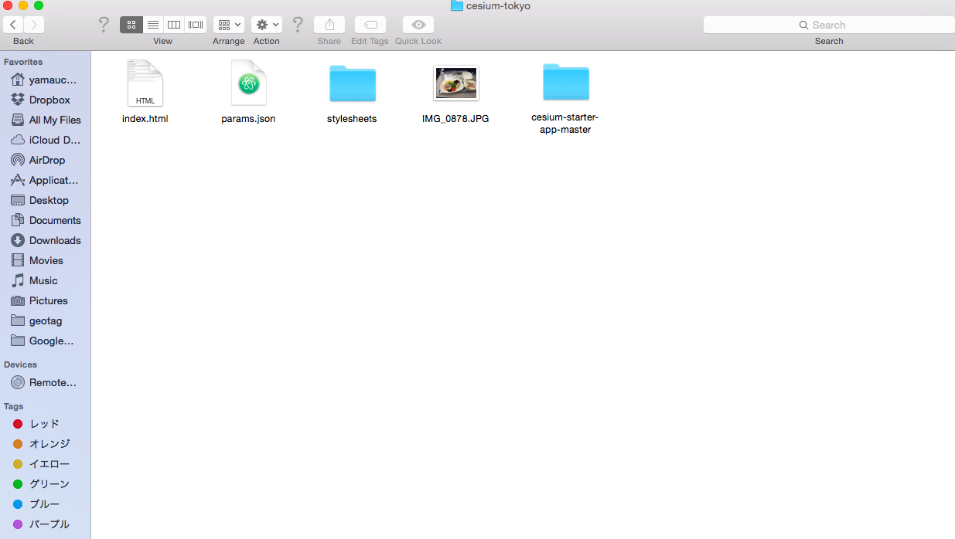
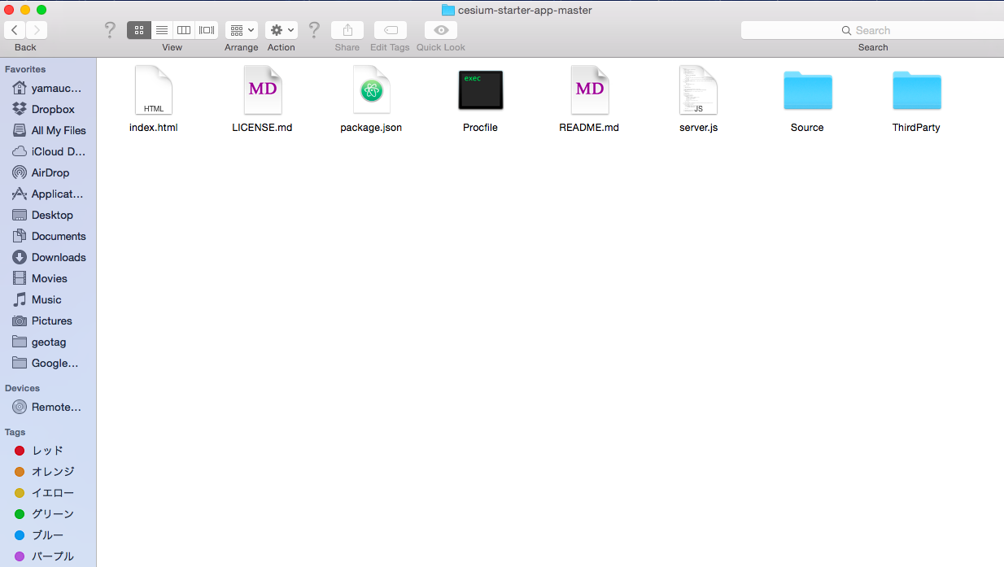
解凍した「cesium-starter-app」をクリックし、中身を確認する

Slide 56
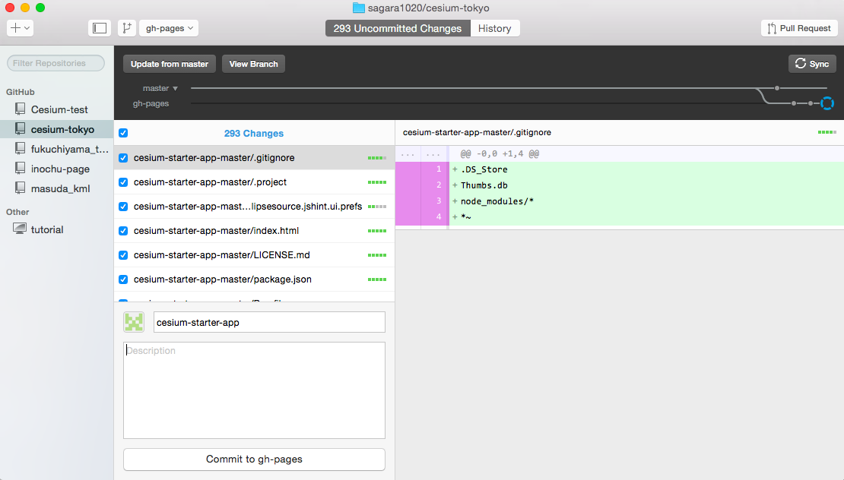
クライアントソフトを確認し、更新しておく

Slide 57
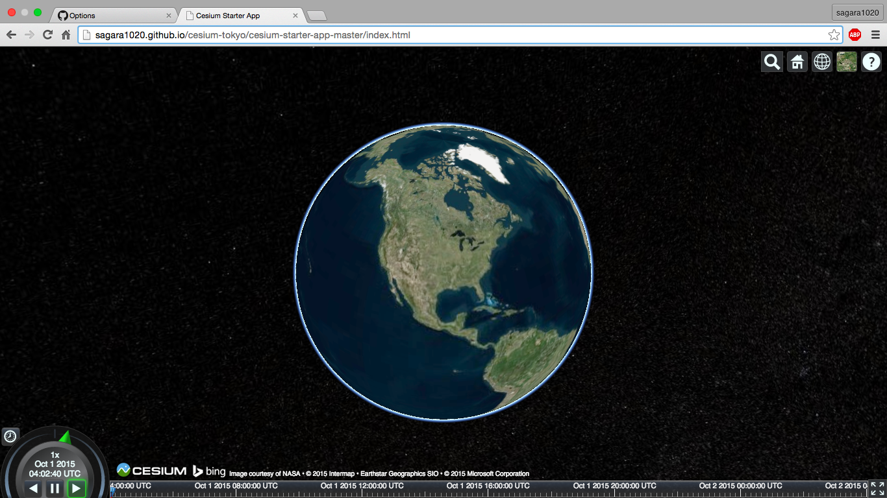
http://sagara1020.github.io/cesium-tokyo/cesium-starter-app-master/index.html
index.htmlにアクセスし、アップロード内容を確認する

Slide 58
②の要点
Cesiumは、ダウンロードして
ローカルフォルダーにいれるだけで
Web上で表示できる！

Slide 59
③Cesium編集入門 ・点線面を書く ・視点を変える
Notes:
時間があれば地理院タイルを読み込む

Slide 60
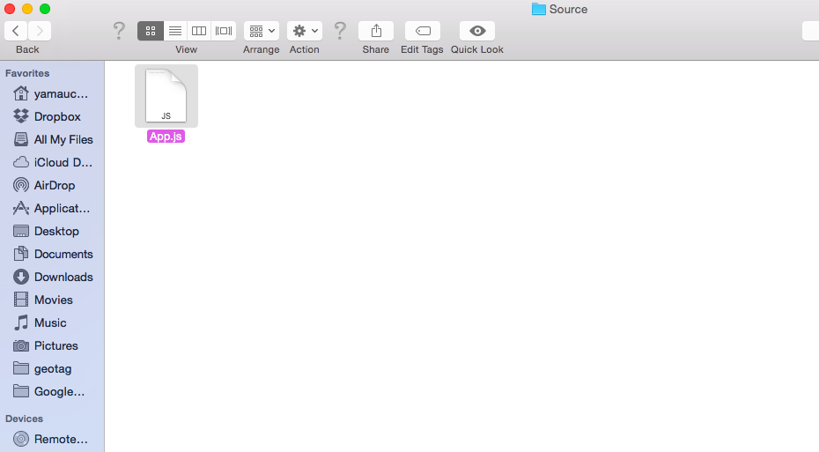

https://github.com/pjcozzi/cesium-starter-app
Sourceを開き、「App.js」をテキストエディタで開く（本来は…。）

Slide 61

ビューワーを読み込むコード
Sourceを開き、「App.js」をテキストエディタで開く

Slide 62
ここに下のコードを貼り付ける
//add a point
var point = viewer.entities;
point.add({
position : Cesium.Cartesian3.fromDegrees(-75.59777, 40.03883),
point : {
pixelSize : 10,
color : Cesium.Color.YELLOW
}
});
←緯度経度
←ポイントのサイズ
←ポイントの色
ポイントを追加する：point とへいう変数を設定し、色や位置を設定する

Slide 63

ポイントが追加された

Slide 64
ここに下のコードを貼り付ける
//add a line
var line1 = viewer.entities;
line1.add({
name : 'Red line on the surface',
polyline : {
positions : Cesium.Cartesian3.fromDegreesArray([-75, 35,
-125, 35]),
width : 5,
material : Cesium.Color.RED
}
});
←ラインの視点と終点の座標
←ラインの太さ
←ラインの色
ラインを追加する：Line1とへいう変数を設定し、色や位置（始点と終点）を設定する

Slide 65

ラインが追加された

Slide 66
ここに下のコードを貼り付ける
//add polygon
var Polygon = viewer.entities;
Polygon.add({
name : 'Polygon',
polygon : {
hierarchy : Cesium.Cartesian3.fromDegreesArray([-108.0, 42.0,
-100.0, 42.0,
-104.0, 40.0]),
extrudedHeight: 500000.0,
material : Cesium.Color.GREEN
}
});
←ポリゴンを構成する頂点の座標
←高さ（m:https://cesiumjs.org/refdoc.html参照）
←ポリゴンの色
ポリゴンを追加する：Polygon とへいう変数を設定し、色や位置(と高さ)を設定する

Slide 67

ポリゴンが追加された

Slide 68

Cesiumに動きをつけて、地図の視点を変更する
ここに下のコードを貼り付ける
viewer.camera.flyTo({
destination : Cesium.Cartesian3.fromDegrees(139.76,35.67, 15000.0)});
←ビューワーの視点を変更するコード
↑ 東京駅周辺の緯度経度を入力
← 表示画面の視点が変更された

Slide 69

Cesiumで地理院地図を表示する
var viewer = new Cesium.Viewer('cesiumContainer', {
imageryProvider: new Cesium.OpenStreetMapImageryProvider({
url: 'http://cyberjapandata.gsi.go.jp/xyz/std/',
credit: new Cesium.Credit('地理院タイル', '', 'http://maps.gsi.go.jp/development/ichiran.html')
}),
baseLayerPicker: false
});
viewer.camera.flyTo({ destination : Cesium.Cartesian3.fromDegrees(139.76,35.67, 15000.0)});
↑地理院タイルを読み込むコード
↓視点を変更するコード
http://maps.gsi.go.jp/development/sample.html :（コードは、国土地理院を参照）
← 東京周辺を表示する
← 地理院地図＋Cesiumが表示できる
※ 実装する場合は利用規約に従う
Notes:
日本にジャンプしない場合あり？

Slide 70
③の要点
cesium-stater-appを使えば、
App.jsを編集するだけで地物を追加できる！

Slide 71
④KMLをつくる

Slide 72

GoogleEarthでCesiumにのせるＫＭＬを作成する
GoogleEarthを起動する

Slide 73


名称を入力（タイトルは小文字）
説明文や画像のリンク(Add imageから)を貼り付けておく。
※ 画像のサイズに注意する
アイコンを選択
ポイントを作成し、情報を追加する

Slide 74

ラインを追加し、ルートを作成する

Slide 75

ラインの幅や色を設定する

Slide 76


Slide 77

右クリックのAddから、フォルダーを作成しポイントとラインをまとめ、kmlとして保存する

Slide 78
⑤CesiumにKMLをのせる

Slide 79
ここに下のコードを貼り付ける
var viewer = new Cesium.Viewer('cesiumContainer');
viewer.dataSources.add(Cesium.KmlDataSource.load('http://sagara1020.github.io/cesium-tokyo/cesium-starter-app-master/Source/test.kml'));
kmlをApp.jsと同じフォルダーに移動し、フルパスを取得し貼り付ける
※フルパスの方が安定して表示される

Slide 80

アップロードするとcesiumにkmlが表示される

Slide 81

kmlに追加した画像（GitHubでアップロードした画像↓）も表示される
http://sagara1020.github.io/cesium-tokyo/IMG_0878.JPG

Slide 82
4.さぁ、kmlをCesiumへ
〜習うより慣れろのコーナー〜
ハンズオン終了前に1〜2分程度の発表会を行います！

Slide 83
参考サイト紹介

Slide 84

Cesiumのホームページ（Demo）、実用例が紹介されている
http://cesiumjs.org/demos.html

Slide 85

Cesiumのホームページ（Demo）コードの確認、実行が可能なサイト
http://cesiumjs.org/Cesium/Apps/Sandcastle/index.html

